Slide 1
Неделя
математики
«Мир геометрических фигур»
МДОУ №10
Вторая младшая группа №6

Slide 2
Кто с детских лет занимается математикой, тот развивает внимание, тренирует свой мозг, свою волю, воспитывает настойчивость и упорство в достижении цели.
А. Маркушевич

Slide 3
Цель проекта: Формирование у детей младшего дошкольного возраста знания о геометрических фигурах.
Задачи проекта:
Учить детей раскладывать фигуры по порядку большой, поменьше, маленький.
Закреплять умение различать и называть круг, треугольник, овал, квадрат, прямоугольник.
Совершенствовать умение детей сравнивать две фигуры по цвету и форме, подбирая по фигуре.
Распознавать геометрические фигуры и находить их в предметах окружающей обстановки.

Slide 4
Организация деятельности над проектом.
Педагоги:
Подготовка методических и дидактических материалов.
Поведение занятий, дидактических игр и упражнений, наблюдений, бесед, образных ситуаций.
Организация продуктивной деятельности.
Донести до родителей важность развития математических способностей детей на занятиях и в повседневной жизни.
Дети:
Участие в различных играх, беседах.
Заучивание стихотворений, разгадывание загадок о геометрических фигурах.
Изготовление поделок из пластилина, бумаги.
Родители:
Оказание помощи в пополнении групповой библиотеки.
Изготовление книг «Геометрические фигуры в стихах»
Участие в изготовлении дидактических игр.
Оформление «Фигурной картины»

Slide 5
План проекта
«Что хотим узнать?»
понедельник
круг
вторник
треугольник
среда
овал
четверг
квадрат
пятница
прямоугольник

Slide 6
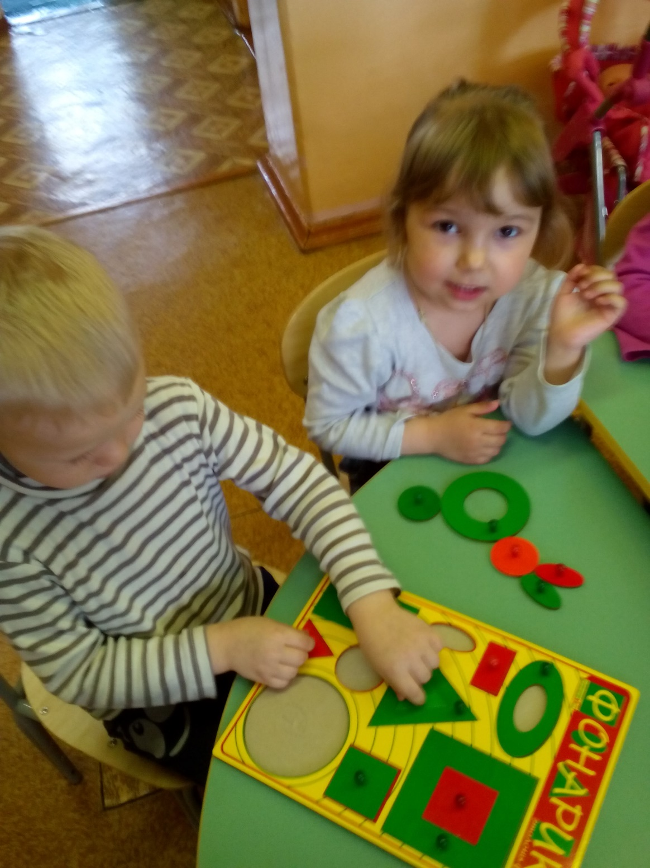
ФИГУРЫ
4
Эта форма у клубка, У планеты, колобка, Но сожми ее, дружок, И получится ...
Кружок
Развивающая игра Воскобовича В.В. «Фонарики» (построй фигуру зайчик по образцу).

Slide 7
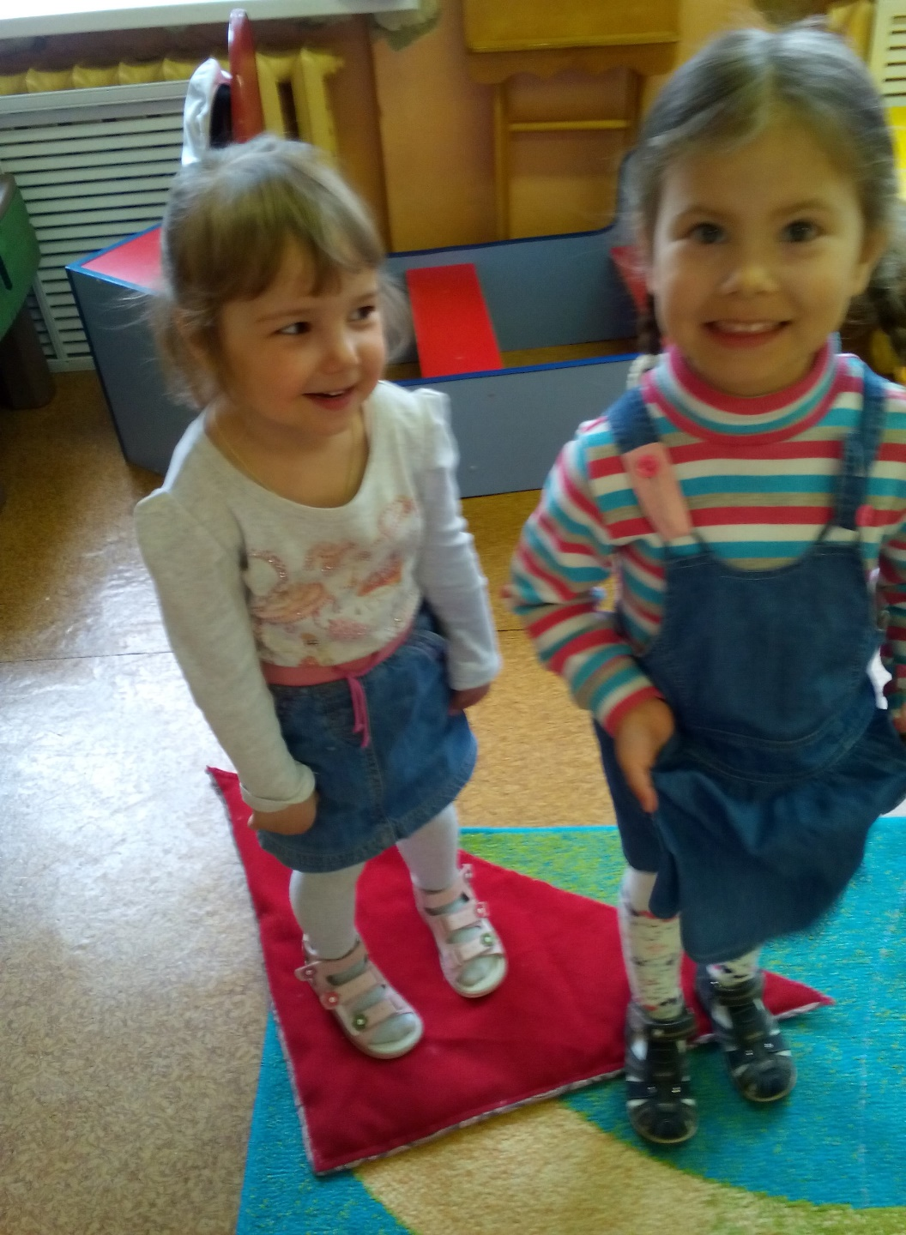
ФИГУРЫ
5
Три вершины тут видны, Три угла, три стороны, - Ну, пожалуй, и довольно! - Что ты видишь? - ...
Треугольник
Развивающая игра Воскобовича В.В. «Волшебный квадрат».
Дидактическая игра: «Один, два, три к треугольнику беги»

Slide 8
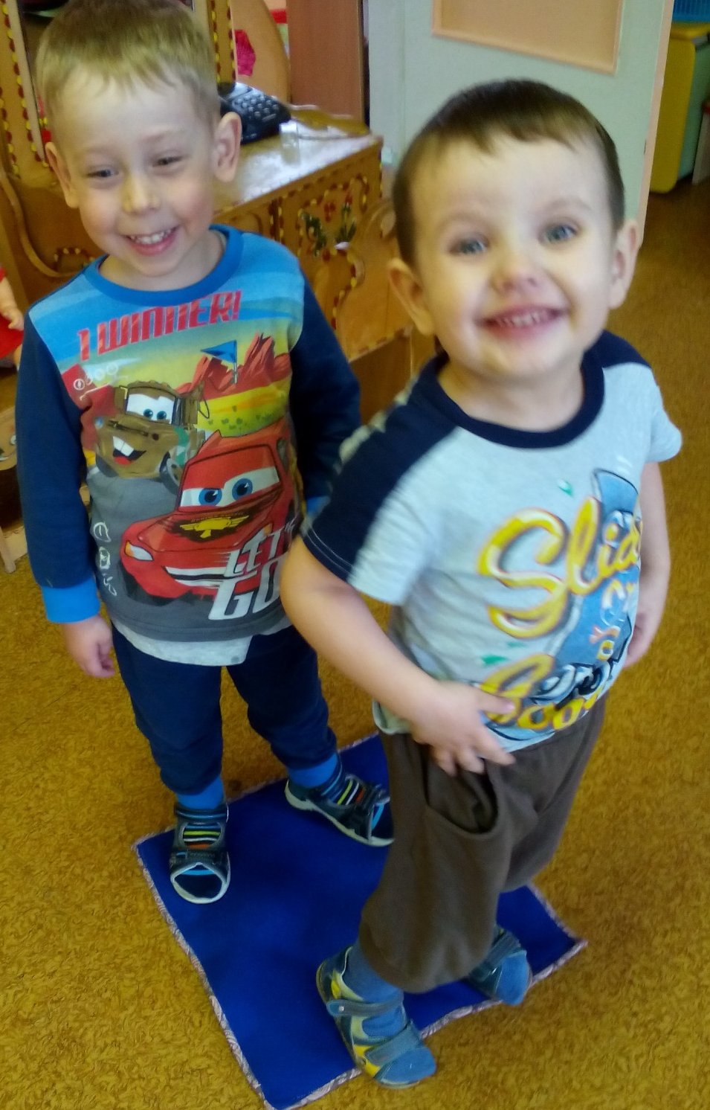
ФИГУРЫ
6
Не овал я и не круг, Треугольнику я друг, Прямоугольнику я брат, Ведь зовут меня...
Квадрат
Дидактические игры: «Найди одинаковую фигуру», «Угадай что это?».

Slide 9
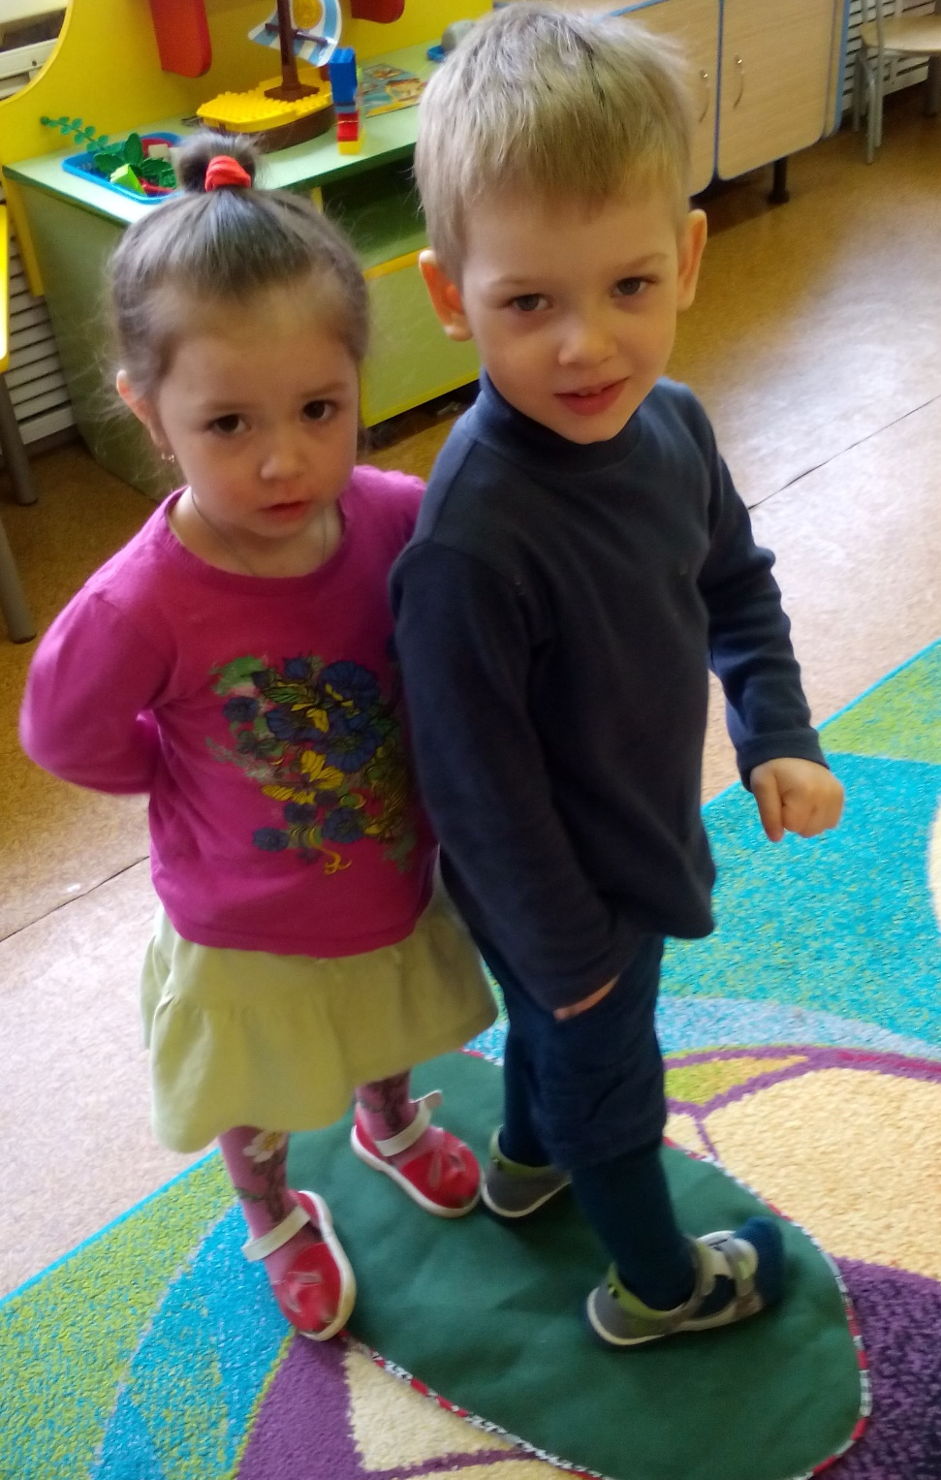
ФИГУРЫ
7
Наш овал нам сделать просто:
Круг растянем-больше роста
Нет углов и нет сторон
Очень вытянутый он…
Дидактические игры: «Чудесный мешочек», «Найди предмет такой же формы».

Slide 10
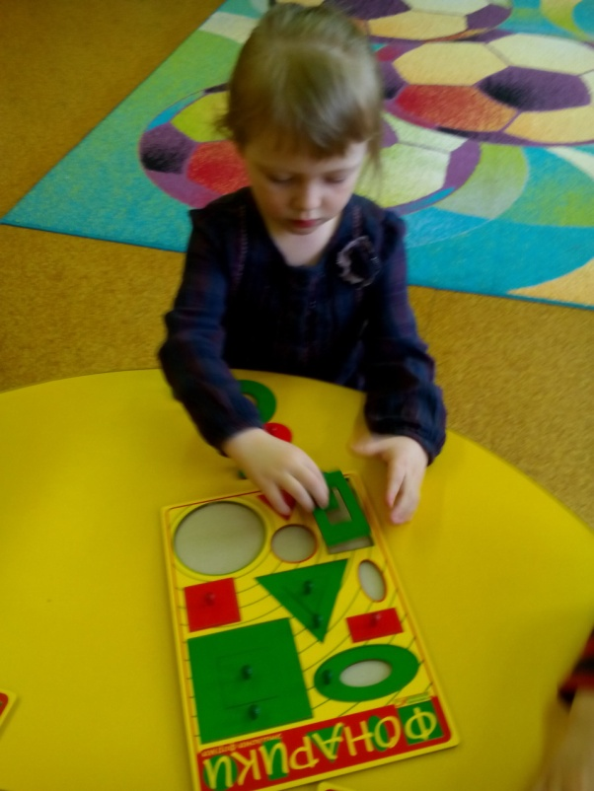
ПРЯМОУГОЛЬНИК
8
Как окно прямоугольник
Аккуратный, словно школьник
Он похож на дверь и книжки
И на ранец у мальчишки…
Дидактическая игра: «Угадай что это?»
Развивающая игра Воскобовича В.В. «Фонарики» (построй фигуру конфета по образцу), «Найди свой домик».

Slide 11
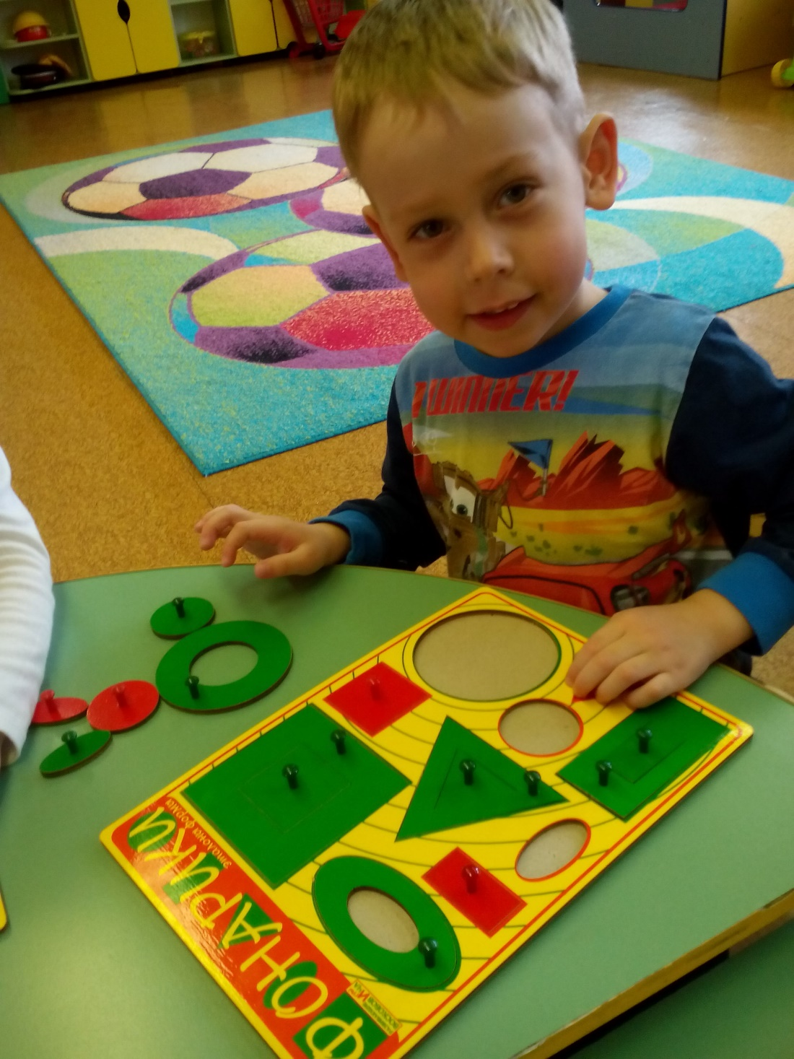
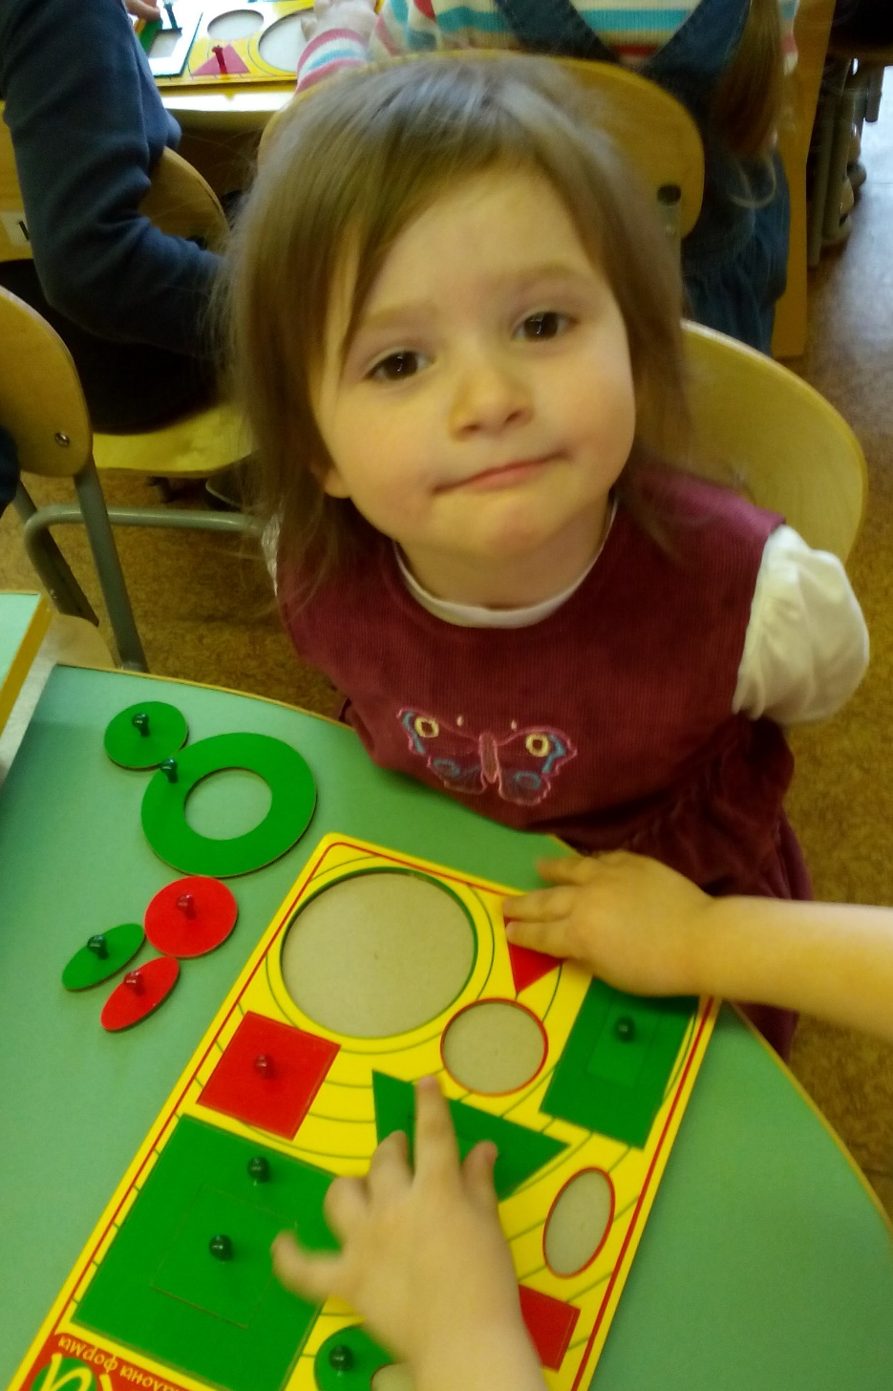
3

Slide 12
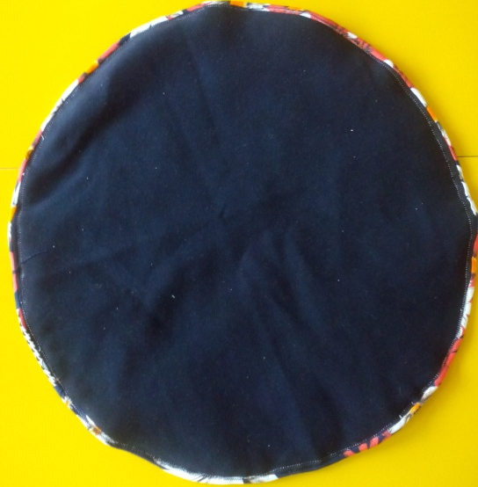
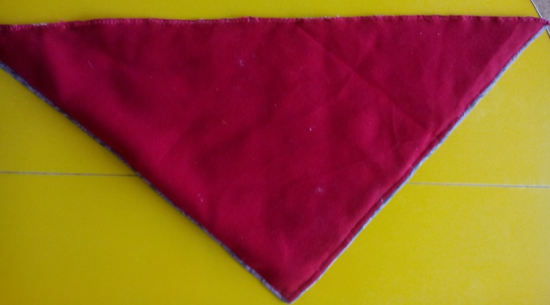
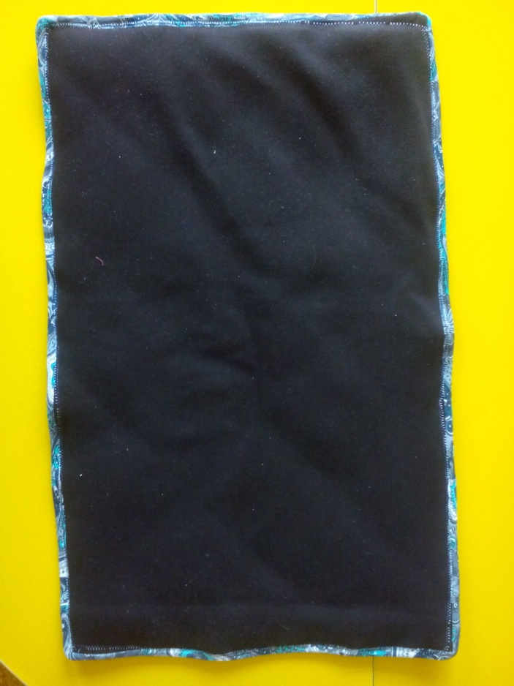
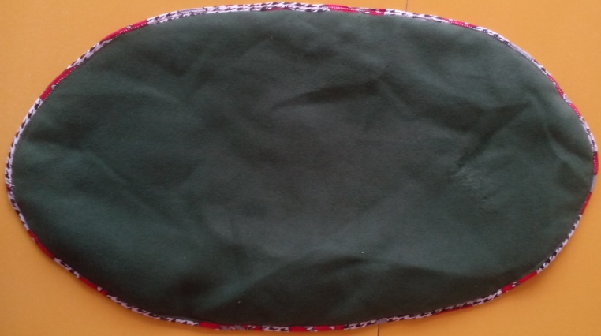
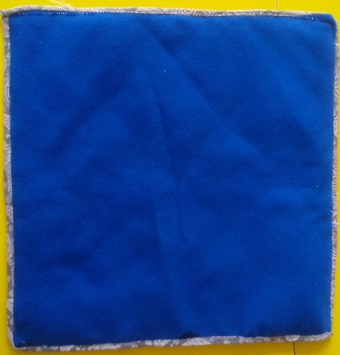
Продукты деятельности:
«Парад геометрических фигур»

Slide 14
Геометрические фигуры в стихах

Slide 15
«Фигурные картины»

Slide 17
Спасибо за внимание !
МДОУ №10
Вторая младшая группа №6
апрель 2016 год

